Slide 1
المنتجات الجانبية
د. فرحان أحمد ألفين
قسم الهندسة الغذائية

Slide 2
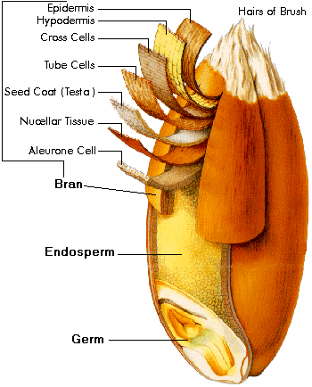
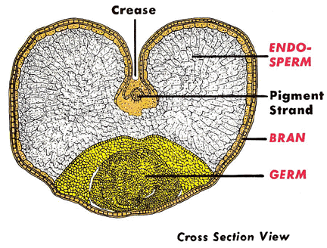
النخالة 15%
الاندوسبيرم %82
الجنين 3%

Slide 3
المنتجات الثانوية
تختلف المنتجات الجانبية للمطحنة بحجم حبيباتها وتركيبها اليكميائي
في سوريا – النخالة العلفية – النخالة السكرية

Slide 4
تركيب المنتجات الثانوية

Slide 5
فوائد جنين القمح
يمنع الإمساك وسرطان القولون .
ينعش الأعصاب والجلد .
يخفف من الكوليسترول وأمراض القلب .
يحسن النظام المناعي والحيوي والدورة الدموية .
يحسن من كمية الطاقة المأخوذة مع الغذاء .
يساعد في تخفيف مظاهر الكهولة والتقدم بالعمر والسمنة .

Slide 6
استخدام الجنين
  الوجبات الخفيفة
  أغذية الأطفال
  منتجات حمية خاصة
  المنتجات المخبوزة

Slide 7
استخدام النخالة
الخبز الأسمر – حتى 5% لا يؤثر بشكل كبير على نوعية الخبز
المعكرونة – حتى 10% لا يؤثر على المواصفات الحسية

